Slide 4
دليل البرنامج

Slide 5
البرنامج
الجلسات التدريبية | عنوانها | الكفايات | الزمن
الجلسة الأولى | مدخل لتنمية الموارد المالية | تلم بأبرز المبادئ الأساسية لتنمية الموارد المالية تعرف مصادر التمويل وطرق التعامل معها | 30 دقيقة
الجلسة الثانية | إدارة تنمية الموارد المالية | تعرف المهارات الأساسية للعاملين في تنمية الموارد المالية تمارس تقنيات تنمية الموارد المالية | 150دقيقة
الجلسة الثالثة | تطبيقات تمويلية | تحسن إدارة عملية تنمية الموارد المالية | 90دقيقة

Slide 6
تأمل
ناقش
شارك
تفاعل
استمتع

Slide 7
تعليمات المشاركات

Slide 9
مدخل لتنمية الموارد المالية
الوحدة
الأولى

Slide 10
أهداف الوحدة التدريبية
أن تعرف المشاركة المقصود بتنمية الموارد المالية
أن تدرك المشاركة عوائد وفوائد تنمية الموارد على المعاهد القرآنية
أن توضح المشاركة أنواع الموارد المالية في المعاهد القرآنية

Slide 11
قال تعالى: [[ هُمُ الَّذِينَ يَقُولُونَ لَا تُنفِقُوا عَلَى مَنْ عِندَ رَسُولِ اللَّهِ حَتَّى يَنفَضُّوا ۗ وَلِلَّهِ خَزَائِنُ السَّمَاوَاتِ وَالْأَرْضِ وَلَكِنَّ الْمُنَافِقِينَ لَا يَفْقَهُونَ (7) ]] سورة المنافقون

Slide 12
في تقرير يعده سنوياً مركز الإحسان في جامعة إنديانا عن التبرعات الخيرية الأمريكية كشف التقرير أن التبرعات الأمريكية عام 2011 بلغت قرابة 300 مليار دولار (أكثر من تريليون ريال سعودي) بزيادة عن عام 2010 نسبتها 4 في المائة ولعل في ذلك مؤشرا غير مباشر على أن التبرعات لا تتأثر كثيراً بالأزمات الاقتصادية كما هو متوقع.

Slide 13
مبادئ تنمية الموارد المالية
يقصد بالموارد: كل الهبات أو المنح أو الأصول أو الكنوز التي تحتوي على ثروة، ويمكن أن تتحول بواسطة المجهود البشري من مجرد محتوى ثروة إلى ثروة فعلية في شكل سلع أو خدمات»
أما تنمية الموارد المالية فيقصد بها:
طرق الوصول إلى المال والحصول عليه بالحجم المناسب وفي الوقت المناسب.

Slide 14
مبادئ تنمية الموارد المالية
في المعاهد القرآنية

Slide 15
أنواع الموارد المالية في
المعاهد القرآنية
تمويل عام
تمويل مشروع
عادة يكون طويل إلى قصير الأجل مثل الصدقات
عادة يكون قصير أو متوسط الجل
تمويل
تمويل
غير مقيد
مقيد
تمويل رئيسي
عادة يكون متوسط إلى طويل الجل مثل الإيرادات الاستثمارية
تمويل برنامج
عادة يكون متوسط إلى طويل الأجل

Slide 16
عوائد تنمية الموارد المالية في
المعاهد القرآنية
زيادة حجم مصادر التمويل للمعهد
توفير السيولة اللازمة لبرامج ومشاريع المعهد
لتخفيف الاعتمادية والآثار المترتبة على انسحاب المانحين
تعزيز الصلة بين المعهد والمجتمع
تمويل لتنفيذ مشاريع وأنشطة محددة
إيجاد مصادر مستمرة من الدخل على المدى الطويل

Slide 17
عوائد تنمية الموارد المالية في
المعاهد القرآنية
تكوين المؤيدين والداعمين للمعهد
تعريف بأنشطة وأعمال المعهد من خلال أدوات الاعلان والتسويق
دفع المعاهد لابتكار خدمات وأفكار جديدة
الاتصال بالجماهير وتعزيز مكانة المعهد في المجتمع
مساعدة المعهد على مواجهة المستقبل بكل ثقة

Slide 20
مصادر التمويل للمعاهد القرآنية
الزكاة
الصدقات
الوقف
الكفارات والفدية
النذور
الأضاحي والهدي
الهبات والهدايا
مصادر التمويل في الشريعة الإسلامية

Slide 21
جهات التمويل
مؤسسات حكومية
مؤسسات خيرية مانحة
مؤسسات مجتمعية
متبرعين أفراد
تمويل ذاتي
مصادر التمويل حسب الجهات الممولة

Slide 22
التمويل الذاتي

Slide 24
التخطيط
لتنمية
الموارد المالية
الوحدة
الثانية

Slide 25
أهداف الوحدة التدريبية
أن تعرف المشاركة المهارات الأساسية لتنمية الموارد المالية
أن تخطط المشاركة لعملية التمويل للمعهد القرآني الذي تعمل به
أن تطور المشاركة أسلوباً مناسباً للتواصل مع الممولين للمعهد القرآني الذي تعمل به

Slide 26
الرقم | أ |  | الرقم المناسب | ب
1 | سكامبر |  | 2 | معيار لتحديد الاحتياج التمويلي
2 | وقت التمويل |  | 3 | من خطوات صناعة التمويل
3 | خريطة الممولين |  | 1 | مهارة لتنمية الموارد المالية

Slide 27
مهارات تنمية الموارد المالية
استشراف المستقبل
التأثير والإقناع
التخطيط للاستدامة المالية المستقبلية
التواصل مع المانحين والداعمين وإقناعهم
مشتركة
القيادة
التفكير التحليلي
قيادة عملية تنمية الموارد المالية في المعهد
تحليل البيانات والمعلومات المالية للمعهد

Slide 28
المهارات الأساسية لتنمية الموارد المالية
الإبداع
التفاوض
الاتصال
التفاوض هو أخذ ورد بينطرفين(أو أطراف) بهدف التوصل إلى اتفاق يؤدى الى حسم قضية أو مشكلة، بشرط آن يتم في إطار الحفاظ على المصالح المشتركة بين الطرفين
العملية التي يتم بها نقل المعلومات والمعاني والأفكار من شخص إلى آخر أو آخرين بصورة تحقق الأهداف المنشودة في المنشأة أو في أي جماعة من الناس ذات نشاط اجتماعي.
الاستعداد والقدرة على إنتاج شيء جديد.
نموذج سكامبر
نموذج التفاوض الفعال
نموذج جوهاري

Slide 29
نموذج جوهاري للاتصال

Slide 30
نموذج التفاوض الفعال
الوصول إلى الاتفاق الختامي وتوقيعه
6
6
5
بدء التفاوض الفعلي
5
التمهيد لعملية التفاوض الفعلي
4
4
3
3
قبول الداعم أو المتبرع للتفاوض
2
2
تهيئة المناخ للتفاوض
1
1
تحديد وتشخيص موضوع التفاوض

Slide 31
نموذج سكامبر للتفكير الإبداعي
سكامبر |  | SCAMPER
بدل | S | ما الذي يمكنني استبداله في الشيء أو الفكرة لإدخال تحسينات عليه؟
ادمج/اضف | C | يعني ما الأفكار التي يمكن دمجها ؟ / ما لذي يمكن أن أضيف؟
كيّف/عدل | A | ما الأفكار والأشياء التي يمكن تعديلها / ما الأشياء التي يمكن تكييفها؟
غير/كبر | M | ما الشيء الذي يمكنني تغييره؟/ ما الشيء الذي يمكنني تكبيره وتوسيعه؟
استخدام آخر | P | كيف يمكن استخدام هذا الشيء في مكان شيء آخر ؟/ما الاستعمالات الأخرى لهذه الفكرة؟
احذف /صغر | E | ماذا يحدث إذا صغرت هذا الشيء؟/ ما الأشياء التي يمكن حذفها
اعكس/اقلب/رتب | R | ماذا يمكن أن يحدث إذا قلبنا الفكرة /كيف يمكنني إعادة ترتيب الأفكار /ما الأشياء التي يمكنني عكسها؟

Slide 32
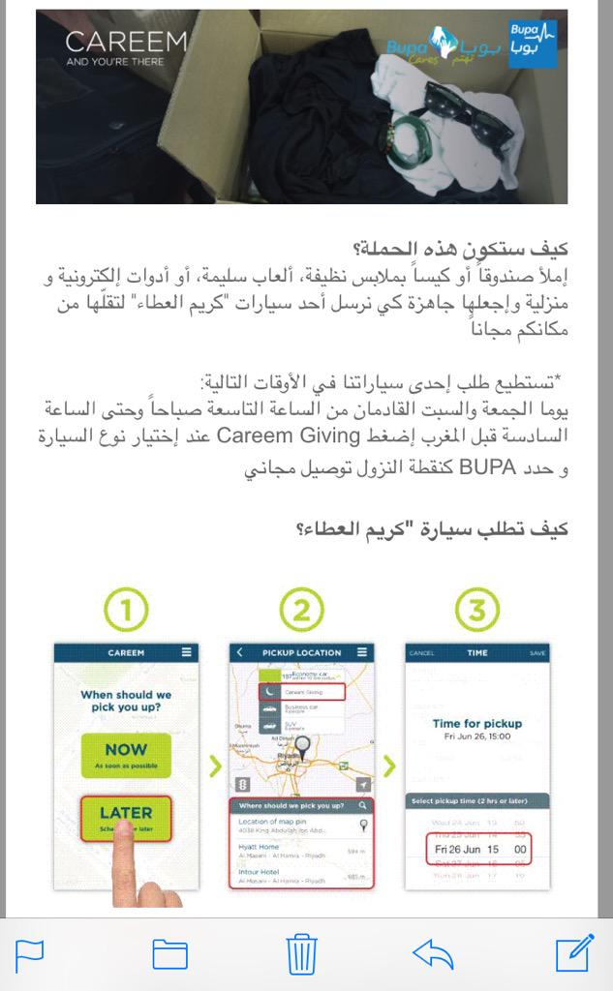
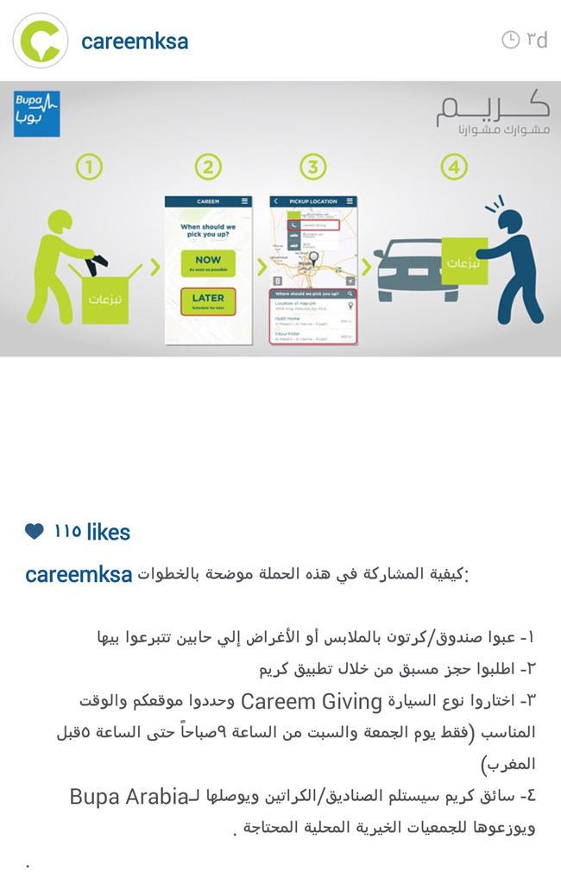

Slide 33
إدارة تنمية الموارد المالية الخيرية
ما هو تاريخ المعهد وأنشطته؟
ما هو الضمان عن المعهد؟ ( تزكيات العلماء والمسؤولين الوضع القانوني للمعهد)
هل التبرع سيكون عاماً أم مخصصاً لمشروع محدد ؟
ماهي طرقة صرف التبرع للمستفيدين؟
إلى أي مدى يمكننا الثقة بأن المعهد وفريقه يستطيع تنفيذ المشروع؟
هل المعهد مستعد لتقديم تقرير تفصيلي عن المشروع للمتبرع؟
ما هي الأسباب التي تجعل الممولين يقدمون التمويل ؟
هل لدى المعهد القرآني رؤية ورسالة واضحة تثير اهتمام المانحين ؟
هل تتناسب احتياجات المعهد مع اهتمامات الممولين؟
هل لديك خريطة واضحة للممولين المحتملين؟
هل لديك خطة واضحة باحتياجات المعهد القرآني التمويلية ؟

Slide 34
1
خطوات صناعة التمويل
تحليل الموقف
2
رسم خريطة المانحين
3
الاحتياج من التمويل
4
التواصل مع المانحين المحتملين
5
متابعة وتقييم أداء التمويل

Slide 35
تحليل الموقف
حجم الإيرادات |  | حجم المنصرفات
المشاريع السابقة | تقييم المستفيدين منها | تقييم مستوى إنجازها
المشاريع القادمة | رقم بطاقة المشروع | تكلفتها المتوقعة

Slide 36
أهداف التمويل | مؤشر مالي | مؤشر زمني | مؤشر آخر
ميزات المعهد عن غيره عموما | ميزات المعهد عن غيره من المعاهد القرآنية التي لديها نفس النشاط
المشروع | رقم بطاقة المشروع | الممول المقترح | ملحوظة

Slide 37
اسم المشروع
وصف عام للمشروع
أهداف المشروع
المستفيدون من المشروع
مكان تنفيذ المشروع
مدير المشروع
مؤشرات تنفيذ المشروع
التكلفة المتوقعة للمشروع
ضوابط للمشروع
المدة التنفيذية للمشروع
نموذج بطاقة المشروع

Slide 38
اختيار الممولين

Slide 39
بيان الممولين المحتملين
الأفراد
وصف عام لهم
طريقة الوصول إليهم
المؤسسات المجتمعية
المؤسسات الحكومية
الأسماء المحتملة
طريقة الوصول إليهم
المؤسسات الخيرية المانحة

Slide 40
بيان بالممولين المحتملين
المشروع | اسم الممول المحتمل | طريقة التواصل | ملحوظة

Slide 41
تحديد الاحتياج التمويلي
حجم التمويل
وقت التمويل
نوع التمويل
آلية التمويل

Slide 42
نموذج تحديد الاحتياج التمويلي
رقم المشروع | المورد المالي |  | الاحتياج الكلي رقماً | الممولين | تاريخ استحقاق التمويل
 | موجود | مطلوب |  |  | الربع 1 | الربع 2 | الربع 3 | الربع 4

Slide 43
التواصل مع الممولين
الممولين للمرة الأولى
الممولين للمرة ثانية
الممولين الأساسين والدائمين للمعهد

Slide 45
متابعة وتقييم عملية التمويل
رقم المشروع | اجمالي التمويل المستهدف | الاجمالي الفعلي للتمويل | الفرق | أسباب الفرق | الإجراء البديل | ملحوظة

Slide 47
تطبيقات تمويلية
الوحدة
الثالثة

Slide 48
أهداف الوحدة التدريبية
أن تقترح المشاركة طرق جديدة لتنمية الموارد المالية
أن تدرك المشاركة تأثير التقنية في تنمية الموارد المالية بالمعاهد القرآنية
أن تعرف المشاركة الأخطاء الشائعة في جمع التبرعات

Slide 49
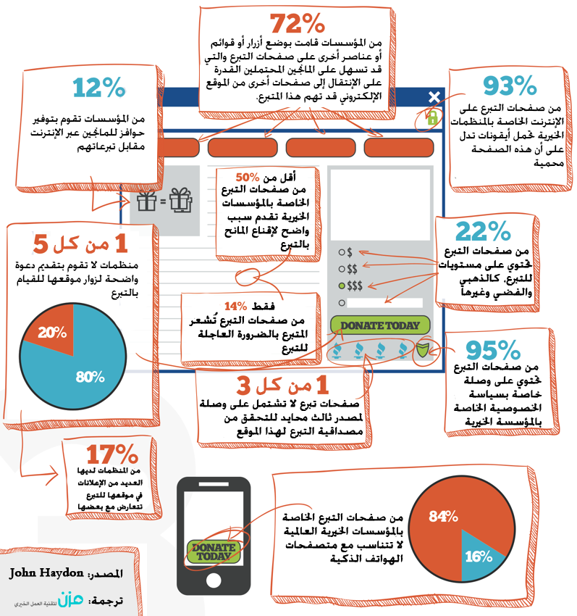

Slide 50
طرق لتنمية الموارد المالية
الاتصالات الشخصية المباشرة
التبرع من خلال الحملات في المناسبات والأسواق.
الخطابات الشخصية
الاتصالات التليفونية

Slide 51
طرق لتنمية الموارد المالية
المناسبات الخاصة
الدعوة للتبرع بوساطة الإعلان
الحفلات السنوية
الدعوة للإسهام في تغطية نفقات الخدمة

Slide 54
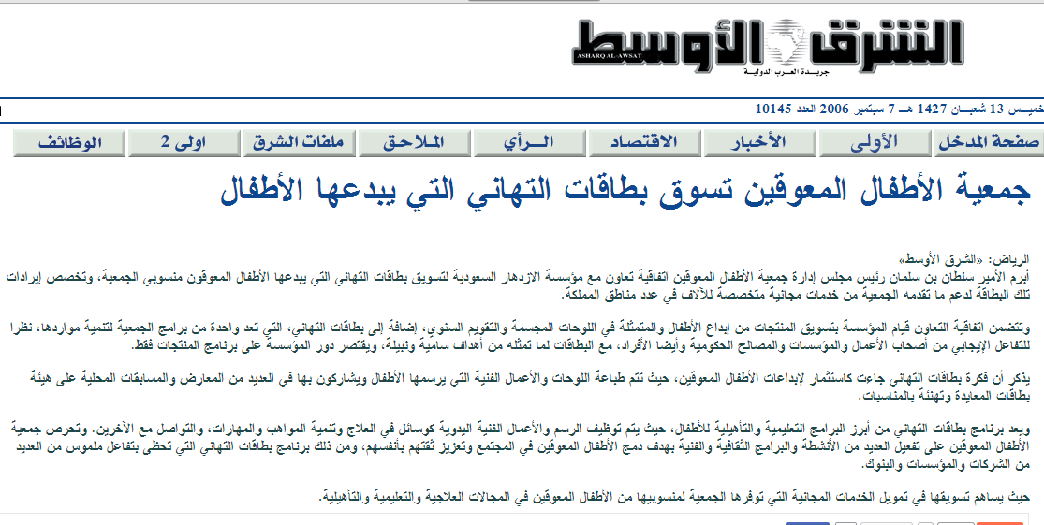
نماذج أخرى لوسائل التمويل

Slide 56
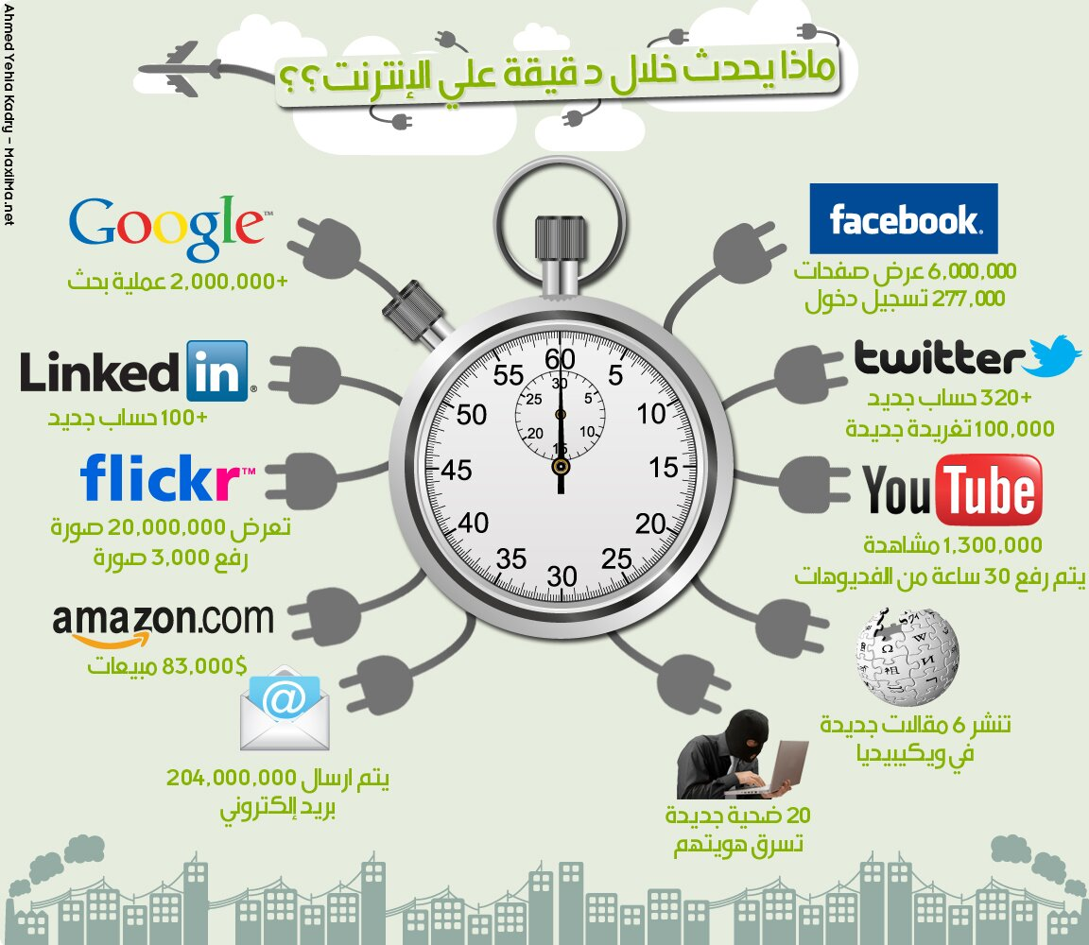
الابتكار في تنمية الموارد المالية

Slide 57
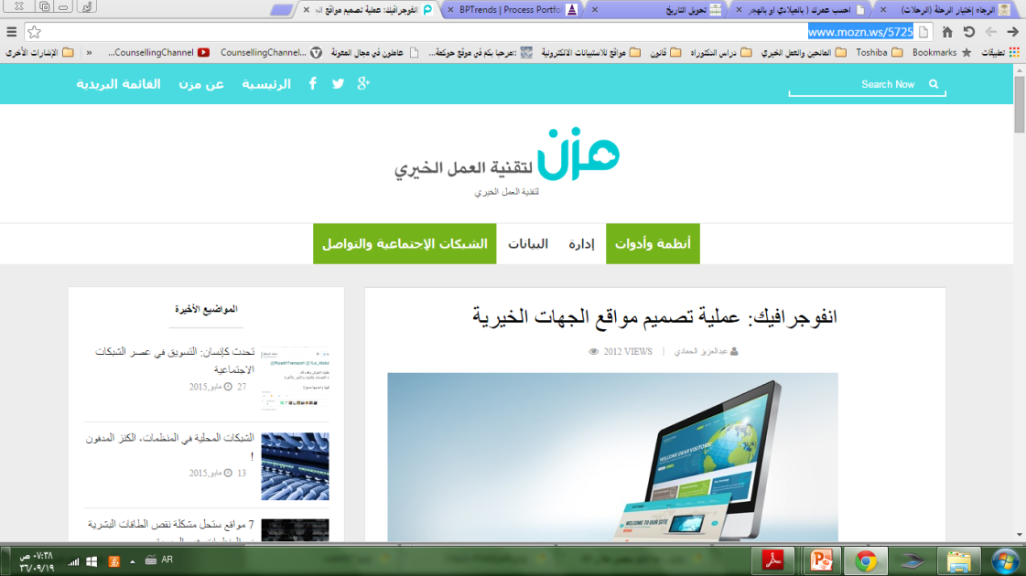

Slide 58
عند البدء باستخدام الانترنت والتقنية في عملية تنمية الموارد المالية يجب أن نضع في الاعتبار بعض النقاط كم ايلي:
ماهي قناة التواصل المناسبة للمعهد القرآني.
من هو المسؤول عن التواصل والنشر في هذه القنوات.
ماهي خطة النشر في هذه القنوات خلال العام.
ما هو الوقت المناسب للنشر حسب طبيعة كل قناة .
ماهي الأشياء التي سوف ننشرها ونعلن عنها.
كيف سنقدم أنفسنا، وماهي الصورة الذهنية التي نريد أن نعززها لدى المجتمع.

Slide 61
نموذج لخطة النشر على مواقع التواصل الاجتماعي
 | المسؤول | Facebook | Twitter | LinkedIn | Google+ | Instagram
الأحد
اعلان ترويجي
خبر عن المعهد
صورة
مقالة أو فائدة
الاثنين
اعلان ترويجي
خبر عن المعهد
صورة
مقالة أو فائدة
الثلاثاء
مقالة أو فائدة

Slide 63
حالات دراسية

Slide 64
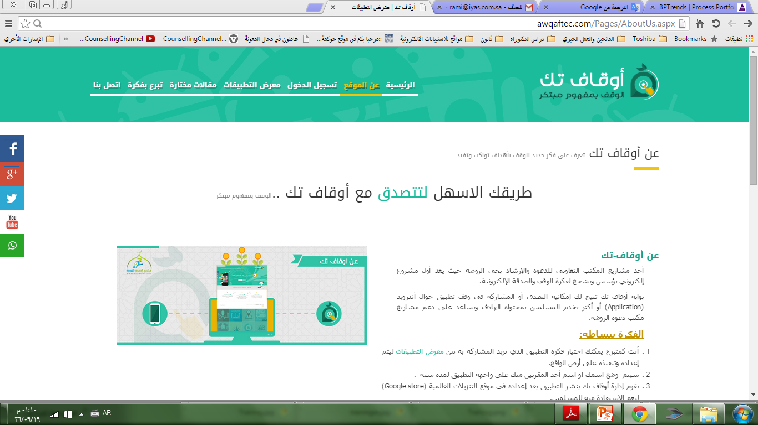
www.awqaftec.com

Slide 66
ارتفعت نسبة التبرعات التي تلقتها بوابة التبرعات للجمعيات الخيرية www.donate.om)، والتي تعد أحد المشاريع الرائدة التي تبنتها هيئة تقنية المعلومات بدعم من وزارة التنمية الاجتماعية خلال شهر رمضان المبارك هذا العام؛ حيث بلغت حجم التبرعات منذ خلال شهر رمضان المبارك وأيام العيد أي خلال الفترة من 26 يونيو إلى 3 أغسطس 2014 نحو 290642 ريالا عمانيا، بمعدل 9389 تحويلة الكترونية تمت عن طريق البوابة، وذلك استنادا لآخر الإحصاءات التي أجرتها دائرة المدفوعات الإلكترونية بهيئة تقنية المعلومات.

Slide 67
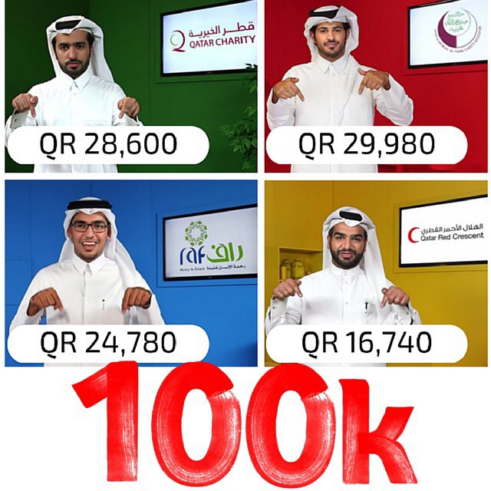
للاطلاع على تفاصيل الحالة الدراسية ، ومعرفة المبلغ الذي تم جمعه زيارة الرابط التالي/
www.vodafone.qa/GivingChallenge

Slide 68
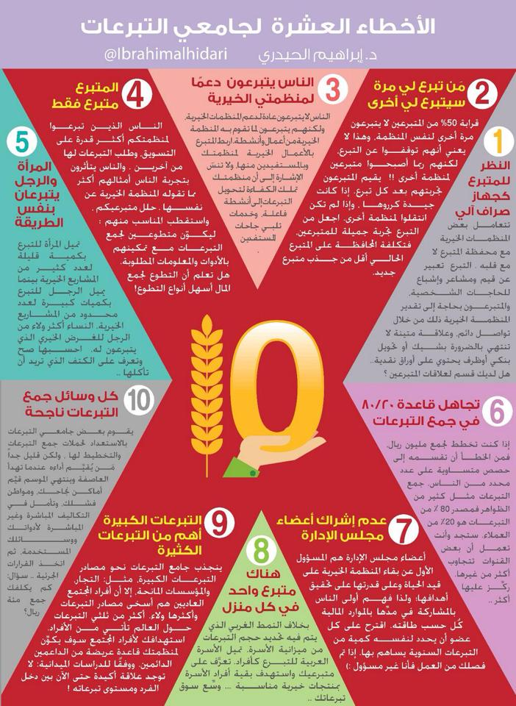
أخطاء شائعة في تنمية الموارد المالية

Slide 70
المراجع
المتبرعون الجدد، جريدة الاقتصادية، إبراهيم الحيدري .
الموارد المالية لمؤسسات العمل الخيري المعاصر، طالب عمر حيدرة الكثيري، دار العاصمة
جمع التبرعات للجمعيات الخيرية، إبراهيم محمد العبيدي، مؤسسة الملك خالد الخيرية.
التمويل الإسلامي للمشروعات الصغيرة دراسة لأهم مصادر التمويل إعداد محمد عبدالحميد محمد فرحان
التمويل الخيري العقبات المعاصرة والحلول البديلة، محمد ناجي عطية.
مدى فعالية سياسة تدبير التمويل في منظمات المجتمع المدني المحلي العاملة في مدينة غزة، الجامعة الإسلامية، 2013م، محروس عبد الشافي الشوبكي ومحمد عبد الحي أبو شمالة.

